Slide 1

Implementacja i praktyczna ocena algorytmów synchronizacji w radiu programowalnym z wykorzystaniem USRP i pakietu Matlab
Witold Irlik
Kraków, 29.05.2015

Slide 2
Opiekun pracy
dr inż. Marek Sikora
2/16

Slide 3
Cel pracy
Ocena algorytmów synchronizacji dla różnych warunków szumowych
3/16

Slide 4
Zagadnienia
Implementacja algorytmów synchronizacji w środowisku Matlab:
nośnej
próbek
Praktyczna implementacja algorytmów w:
USRP
RTL SDR
Badanie odporności algorytmów na:
szum kanałowy
efekt Dopplera
kanały o różnej transmitancji
4/16
Notes:
Nośnej:
pętla Costasa – jednym z częściej używanych układów do demodulacji sygnałów BPSK, pętla sprzężenia zwrotnego
Próbek:
early-late
Gardner – równania, rekurencja
kanały o różnej transmitancji (symulacyjnie)

Slide 5
Narzędzia
Pakiet Matlab
USRP
RTL SDR
5/16

Slide 6
Kryteria oceny algorytmów
Bitowa stopa błędów
Moc obliczeniowa
6/16
Notes:
Moc obliczeniowa – np. różna liczba próbek/symbol wymagana

Slide 7
Koncepcja radia programowalnego (SDR)
7/16

Slide 8
Plan
Schemat radia analogowego
Schemat radia programowalnego
Cechy radia programowalnego
Ograniczenia
Przykłady
Zastosowanie
8/16

Slide 9
Schemat radia analogowego
RFE
IFE
BBE
wzmacniacz,
filtr w.cz.
konwerter RF/IF
wzmacniacz,
filtr IF
demodulator
BBE
9/16
Notes:
Trzy grupy urządzeń:
Urządzenia częstotliwości radiowych
Urządzenia częstotliwości pośrednich
Urządzenia częstotliwości pasma podstawowego
RFE
Sygnał wielkiej częstotliwości odebrany przez antenę jest wzmacniany selektywnym wzmacniaczem niskoszumnym,
dzięki czemu wzmocniony zostaje sygnał tylko w wybranym paśmie częstotliwości
Kowerter RF/IF
Mieszacz przekształcający pożądany sygnał wejściowy na sygnał o częstotliwości pośredniej
IFE
Wzmacniacz sygnału p.cz. jest zarazem filtrem pasmowoprzepustowym, przepuszczającym np. sygnał tylko jednej stacji radiowej.
Demodulator:
Następny blok, czyli demodulator odzyskuje oryginalny sygnał z sygnału p.cz., dokonując jeszcze raz konwersji częstotliwości sprowadzając sygnał w np. zakres częstotliwości akustycznych

Slide 10
Schemat radia programowalnego
RFE
BBE
wzmacniacz,
filtr w.cz.
przetwornik analogowo - cyfrowy
CPS
BBE
10/16
Notes:
RFE
Sygnał wielkiej częstotliwości odebrany przez antenę jest wzmacniany selektywnym wzmacniaczem niskoszumnym,
dzięki czemu wzmocniony zostaje sygnał tylko w wybranym paśmie częstotliwości
Przetwornik analog/cyfra
Cyfrowe Przetwarzanie Sygnałów:
Wzmocnienie,
filtracja,
modulacja, demodulacja,
kodowanie, dekodowanie
Pomiędzy CPS, a BBE może być przetwornik cyfra/analog!!

Slide 11
Cechy radia programowalnego
Programowo definiowane parametry systemu
Możliwość zmiany parametrów bez wymiany elementów fizycznych
Stosowanie procesorów sygnałowych ogólnego przeznaczenia
Dynamiczna regulacji mocy
Techniki radia kognitywnego
Brak problemów związanych z właściwościami fizycznymi elementów
11/16
Notes:
Programowo definiowane parametry systemu:
częstotliwość, pasmo sygnału, modulacja, moc
Możliwość zmiany właściwości bez wymiany elementów fizycznych
Szybsza i łatwiejsza implementacja nowych algorytmów
Stosowanie procesorów sygnałowych ogólnego przeznaczenia
Niższy koszt i krótszy czas wprowadzania nowych technologii
Możliwość dynamicznej regulacji mocy -> oszczędność baterii
Techniki radia kognitywnego -> dynamiczny dobór częstotliwości
Brak problemów związanych z właściwościami fizycznymi sprzętu:
tolerancje użytych elementów
zmiany wartości elementów pod wpływem temperatury
starzenie elementów.

Slide 12
Ograniczenia
Moc obliczeniowa procesorów sygnałowych
Częstotliwość i rozdzielczość próbkowania w przetwornikach analogowo – cyfrowych
12/16

Slide 13
USRP
Uniwersalna platforma oferowana przez firmę Ettus Research
Zarządzanie urządzeniem za pomocą złącza Ethernet
Zawiera podsystemy:
FPGA
przetworniki analogowo-cyfrowe i cyfrowo-analogowe
rozdzielczość rzędu kilkunastu bitów
częstotliwość próbkowania rzędu kilkuset MHz
Analogowa część toru radiowego znajduje się na dodatkowych modułach
13/16
Notes:
Universal Software Radio Peripheral (urządzenie peryferyjne)
Realizuje procedury i algorytmy przetwarzania sygnałów :
modulacja,
demodulacja,
kodowanie,
dekodowanie,
Filtracja
oraz konfigurację parametrów transmisji toru nadawczego i odbiorczego
Współpracuje z MATLABEM
Zakres pracy do 6 GHz – tylko części analgowe

Slide 14
RTL SDR
Zestaw narzędzi, który pozwala urządzenia DVB-T opartych na chipsecie RTL2832U do stosowania jako radio programowalne
Umożliwia przesłanie próbek sygnału bezpośrednio do urządzenia głównego
Parametry przetworników analogowo-cyfrowych:
rozdzielczość rzędu kilku bitów
częstotliwość próbkowania rzędu kilku MHz
14/16
Notes:
Parametry przetworników analogowo-cyfrowych:
rozdzielczość rzędu kilku bitów // rząd wielkości mniejsze od USRP
częstotliwość próbkowania rzędu kilku MHz // dwa rzędy wielkosci mniejsze od USRP

Slide 15
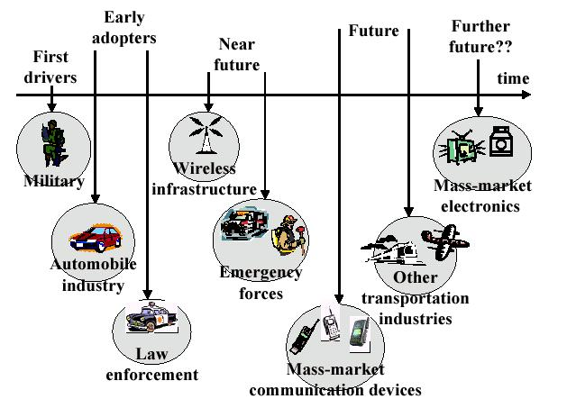
Zastosowanie
źródło: Kaczorek P., „Radio programowalne i jego rola w przyszłych systemach radiokomunikacyjnych”, Akademia Morska
15/16
Notes:
Systemy wojskowe
Zmiany pasm częstotliwości
Wprowadzanie nowych technik
Policja i służby ratownicze
Zmiany pasm częstotliwości
Zarządzanie zasobami, również cywilnymi
Przemysł motoryzacyjny
Wzrastające znaczenie komunikacji radiowej
Możliwość aktualizacji
Transport (kolej, lotnictwo)
Systemy regionalne
===================
Infrastruktura systemów komórkowych
Niższy koszt stacji bazowych wielotrybowych
Niższy koszt wprowadzania nowych systemów, usług
Terminale systemów komórkowych
Dalsza przyszłość (zużycie energii)
Elektronika masowego użytku ?

Slide 16
Dziękuję za uwagę
16/16

